Slide 1
Муниципальная дошкольная образовательная организация
Октябрьский детский сад «Родничок»
Мантуровского муниципального района
Костромской области
Материалы
виртуальную Интернет-выставку –
конкурс презентаций построек «Мы строим – мы творим!»
«ДОМ ДЛЯ СМЕШАРИКОВ»
2016

Slide 2
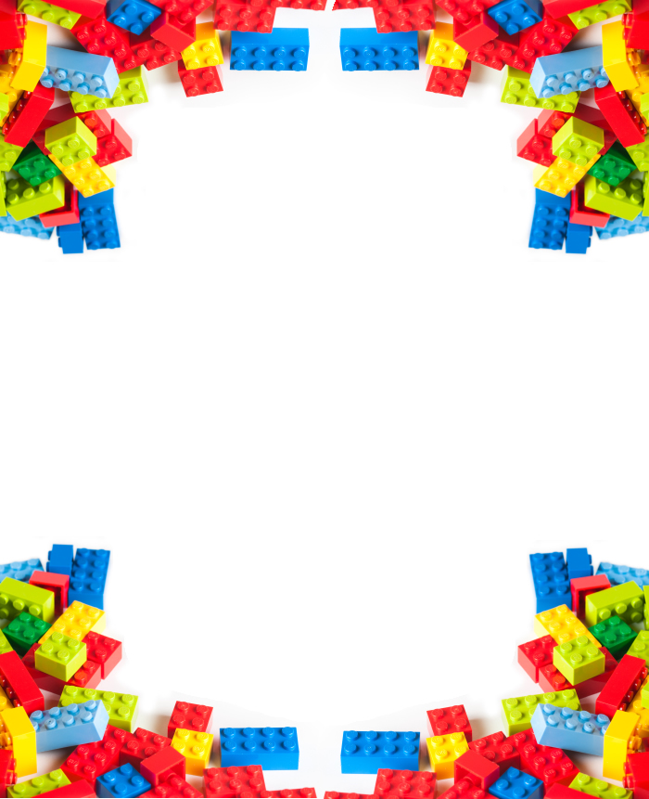
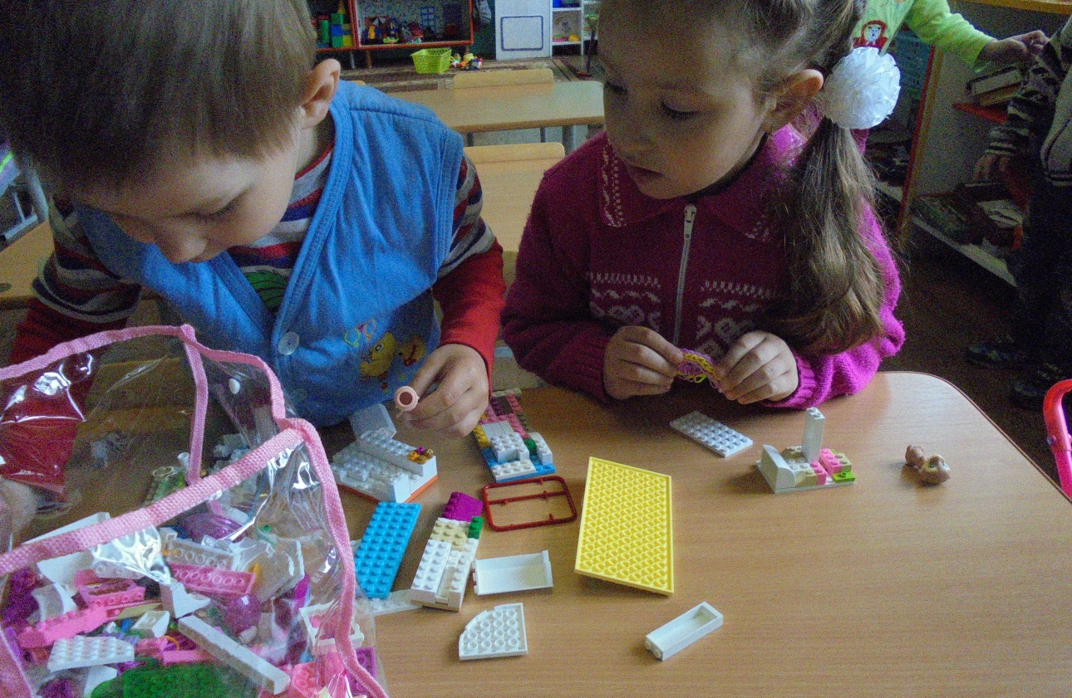
Из «ЛЕГО» строить интересно,
Замечательно, чудесно!

Slide 3
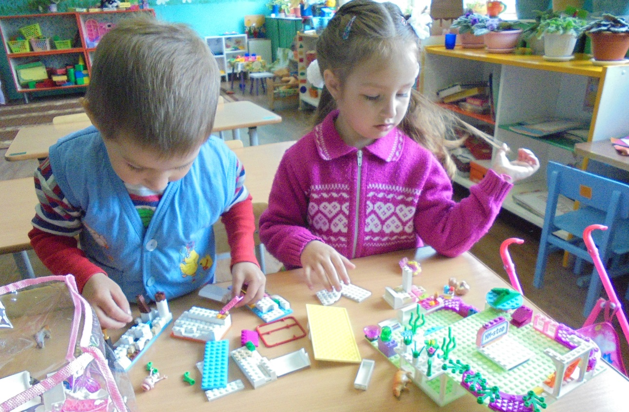
Мы строим красивый дом,
Кого в нем поселим – придумаем потом.

Slide 4
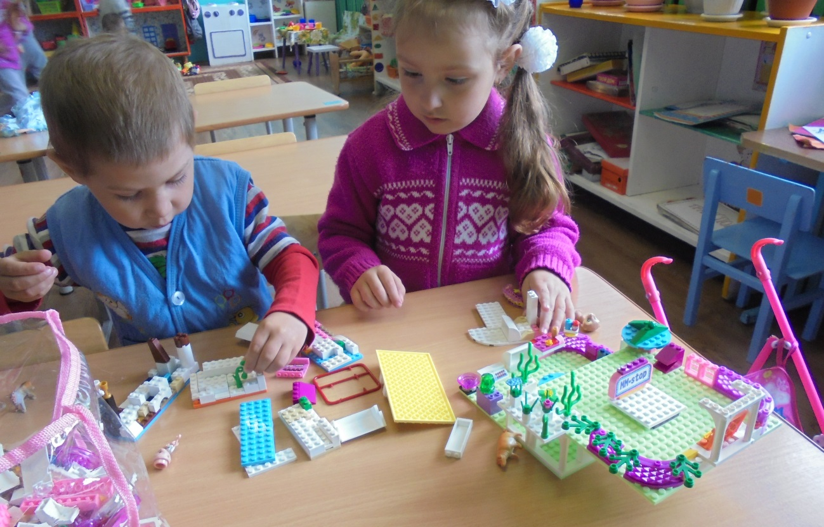
Закончилась наша стройка,
Вот и готова постройка.

Slide 5
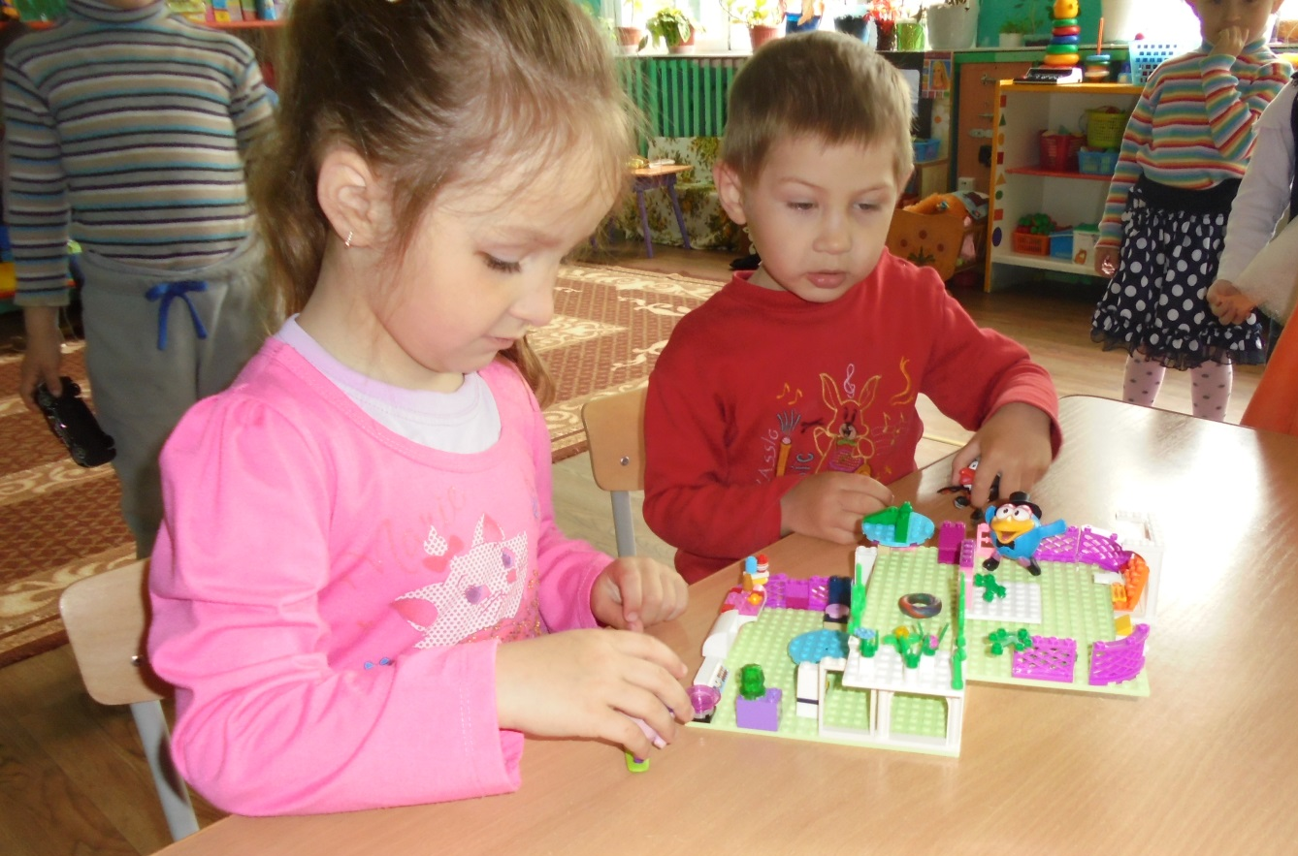
Для смешариков наш ЛЕГО-дом!
Будет уютно нашим друзьям в нем!

Slide 6
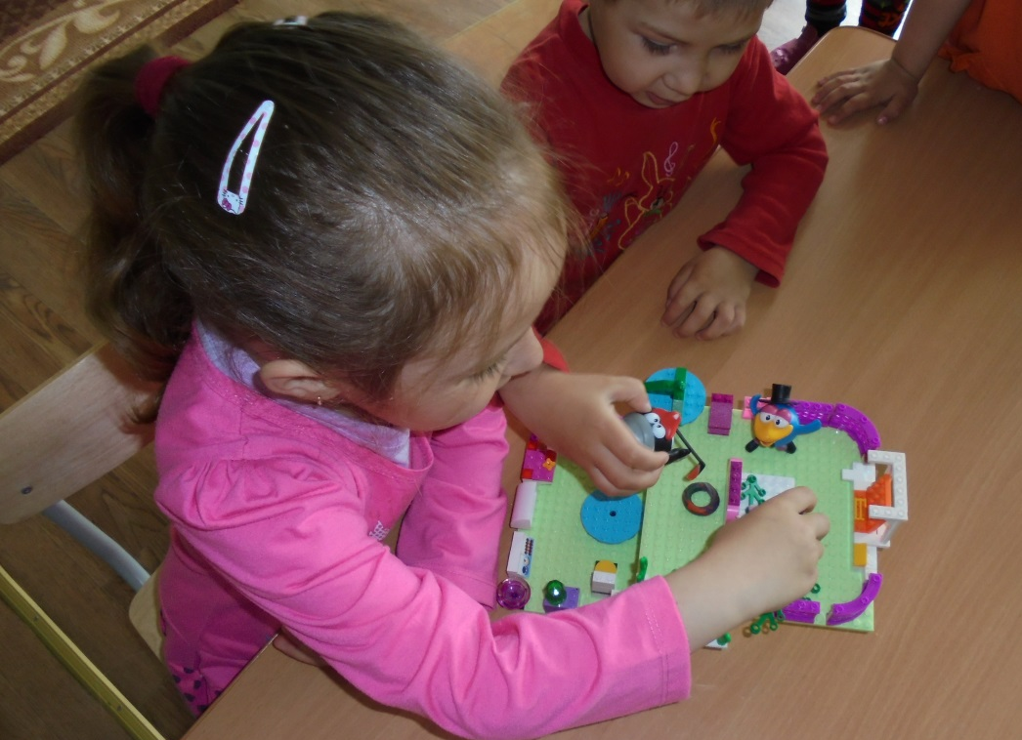
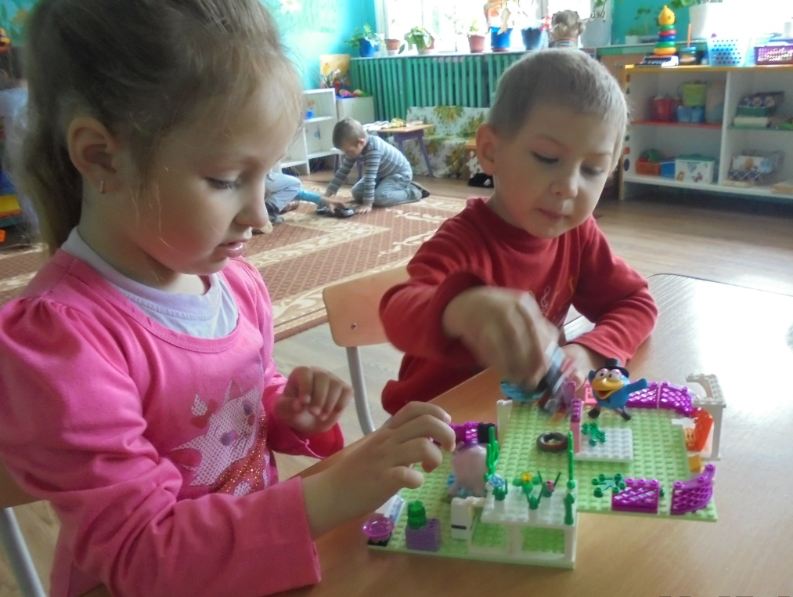
Для смешариков наш ЛЕГО-дом!
Будет уютно нашим друзьям в нем!
Постройки наши обыграть не трудно нам совсем,
И мы готовы показать свои умения всем!

